Slide 1
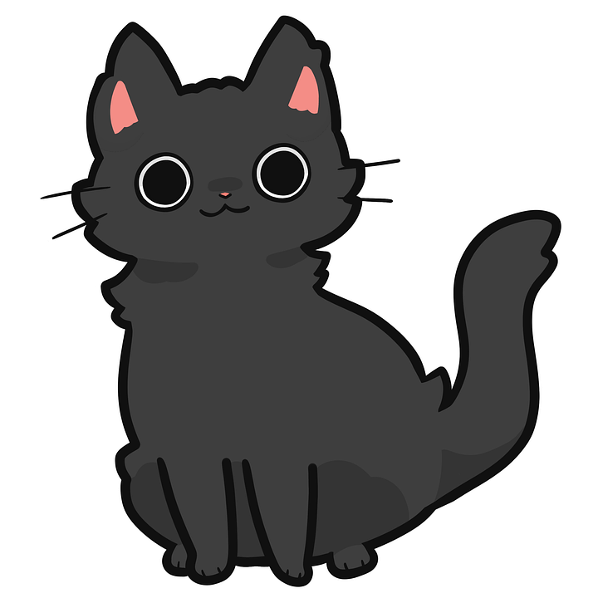
好饿的猫

Slide 2
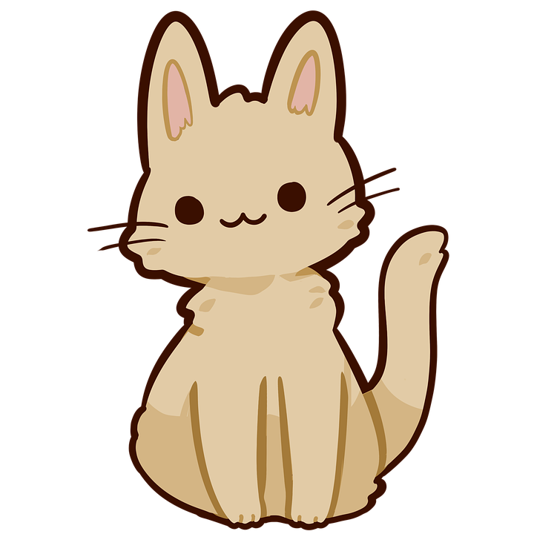
你好！
我是猫。
我喜欢钱！

Slide 3
我要很多的钱

Slide 4
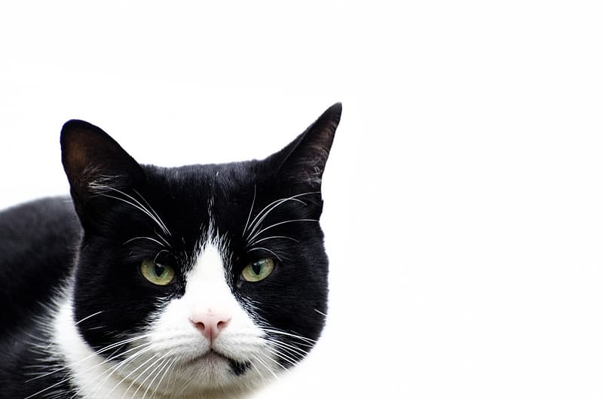
我喜欢钱。
我要吃钱。

Slide 5
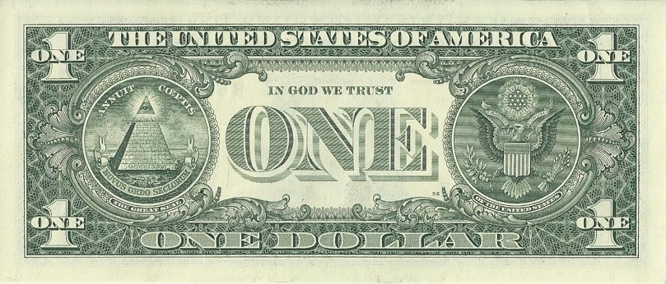
星期一，我吃了一张美元。
我肚子还是好饿。

Slide 6
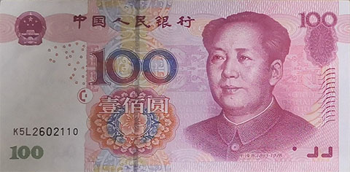
星期二，我吃了两张人民币。
我肚子还是好饿。

Slide 7
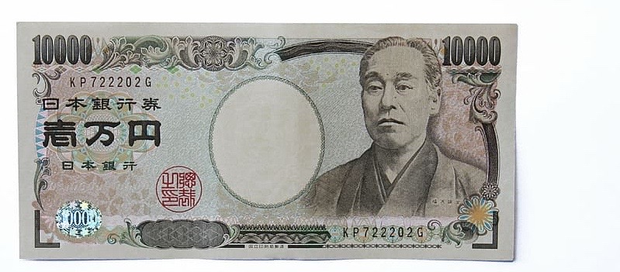
星期三，我吃了三张日币。
我肚子还是好饿。

Slide 8
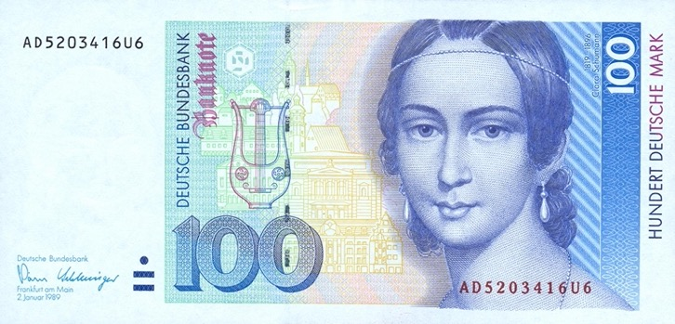
星期四，我吃了四张德币。
我肚子还是好饿。

Slide 9
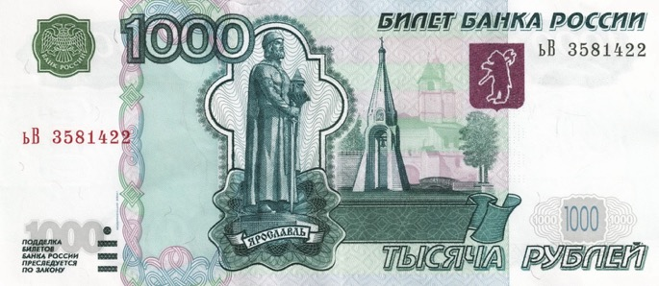
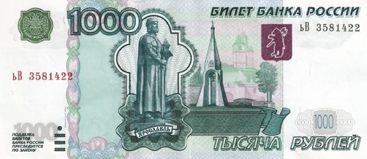
星期五
，我吃了五张卢布。
我肚子还是好饿。

Slide 10
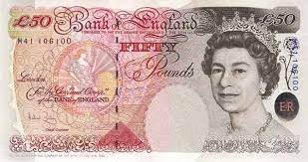
星期六，
我吃了六张英镑。
我肚子还是好饿。

Slide 11
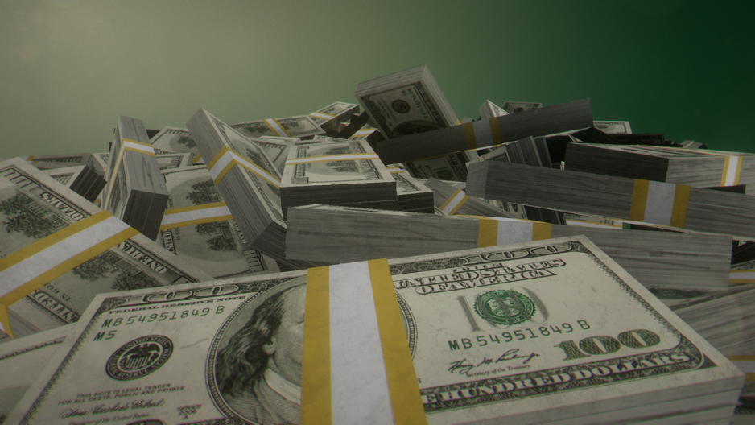
星期天，我有很多的钱。

Slide 12
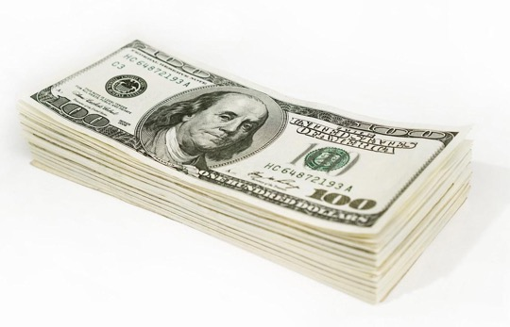
可是，我不开心！
我没有朋友！

Slide 13
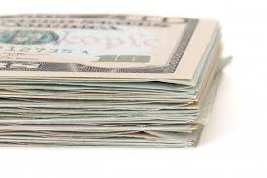
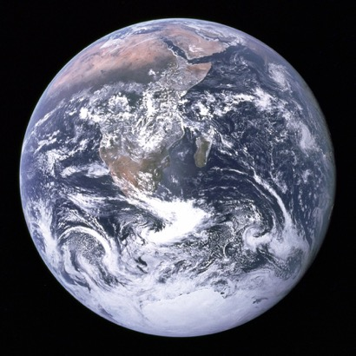
我不要钱。
我要朋友！

